Slide 1

Gyeongbuk Software High School
1st Hackathon
Team Byte

Slide 2
Index.
1
2
3
4
개발 배경
&
필요성
유사서비스
&
차별점
시연영상
&
결과물 설명
기대 효과
&
활용 분야
Team Byte

Slide 3





개발 배경
&
필요성
대회 & 개인 사정
아침 자습 시간 낭비
대회 등 개인 사정 -> 수업 불참
당일 수업 내용 예〮복습
더 이상의 아침 자습 시간의 낭비를 막고, 자기주도학습 능력을 키울 수 있게 도울 수 있기 때문이다.

Slide 4
유사서비스
&
차별점
Google Classroom
투데이 스터디
클래스팅
교사, 학생으로 권한 구분
교사 중심적 프로그램
과제 관리 O
포인트 제도 X
교사, 학생, 학생 도우미 3가지로 구분
학생 중심적 자습 유도 프로그램
과제 관리 O
포인트 제도 O
교사, 학생으로 권한 구분
관련 프로그램 X
과제 관리 X
포인트 제도 X

Slide 5
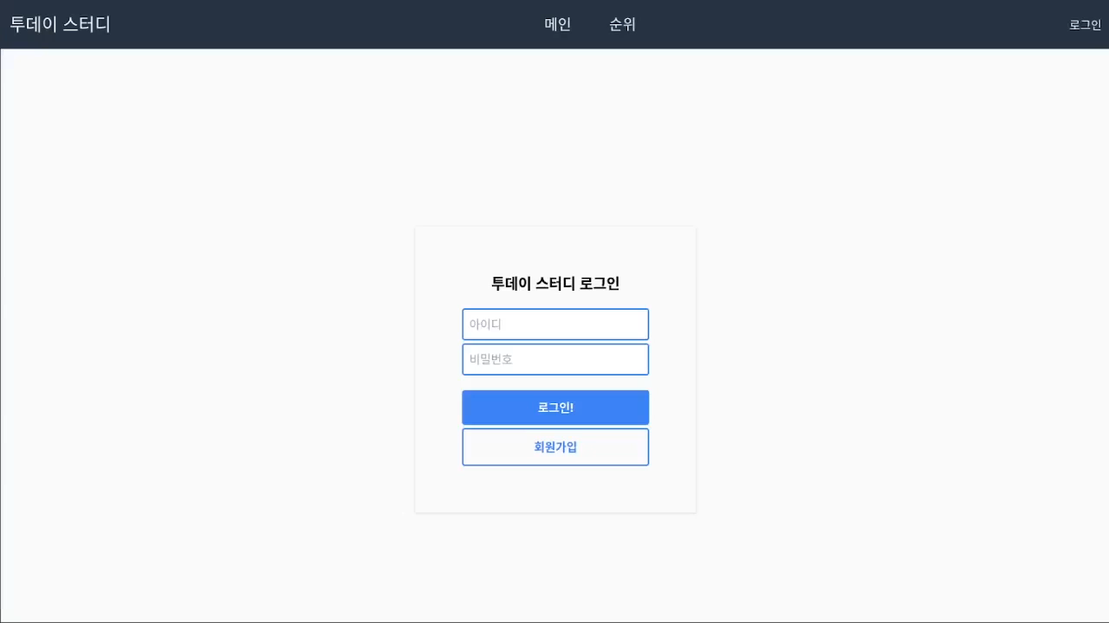
시연영상
&
결과물 설명

Slide 6
기대 효과
&
활용 분야
아침 자습시간을 낭비하지 않고 더 효율적으로 시간을 보낼 수 있다.
학생들의 자기 주도 학습 능력을 스스로 키울 수 있게 돕는다.
&
학교나 학원에 도입하여 학생들의 낭비되는 시간을 효율적으로 사용할 수 있다.
모인 포인트를 통해 상품을 구매할 수 있도록 추후 업데이트 하여 활용할 수 있다.

